Slide 1
«Тварини – наші друзі».

Slide 2
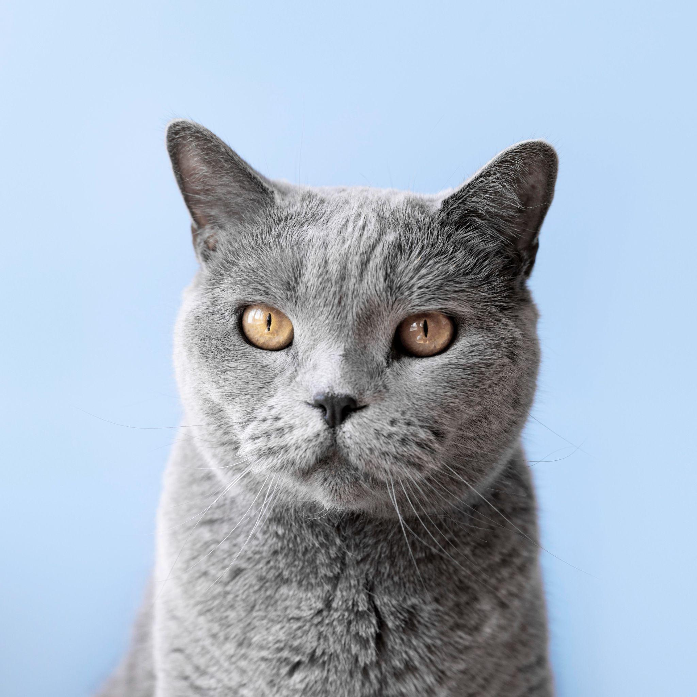
Всім привіт!!!

Slide 3





А який у вас настрій?
Радісний котик
Задуманий Котик
Сонний котик
Голодний котик
Змучений котик

Slide 4
Гра «Впізнай звіра»

Slide 5
Їжак

Slide 6
Борсук

Slide 7
Різноматність тварин

Slide 8
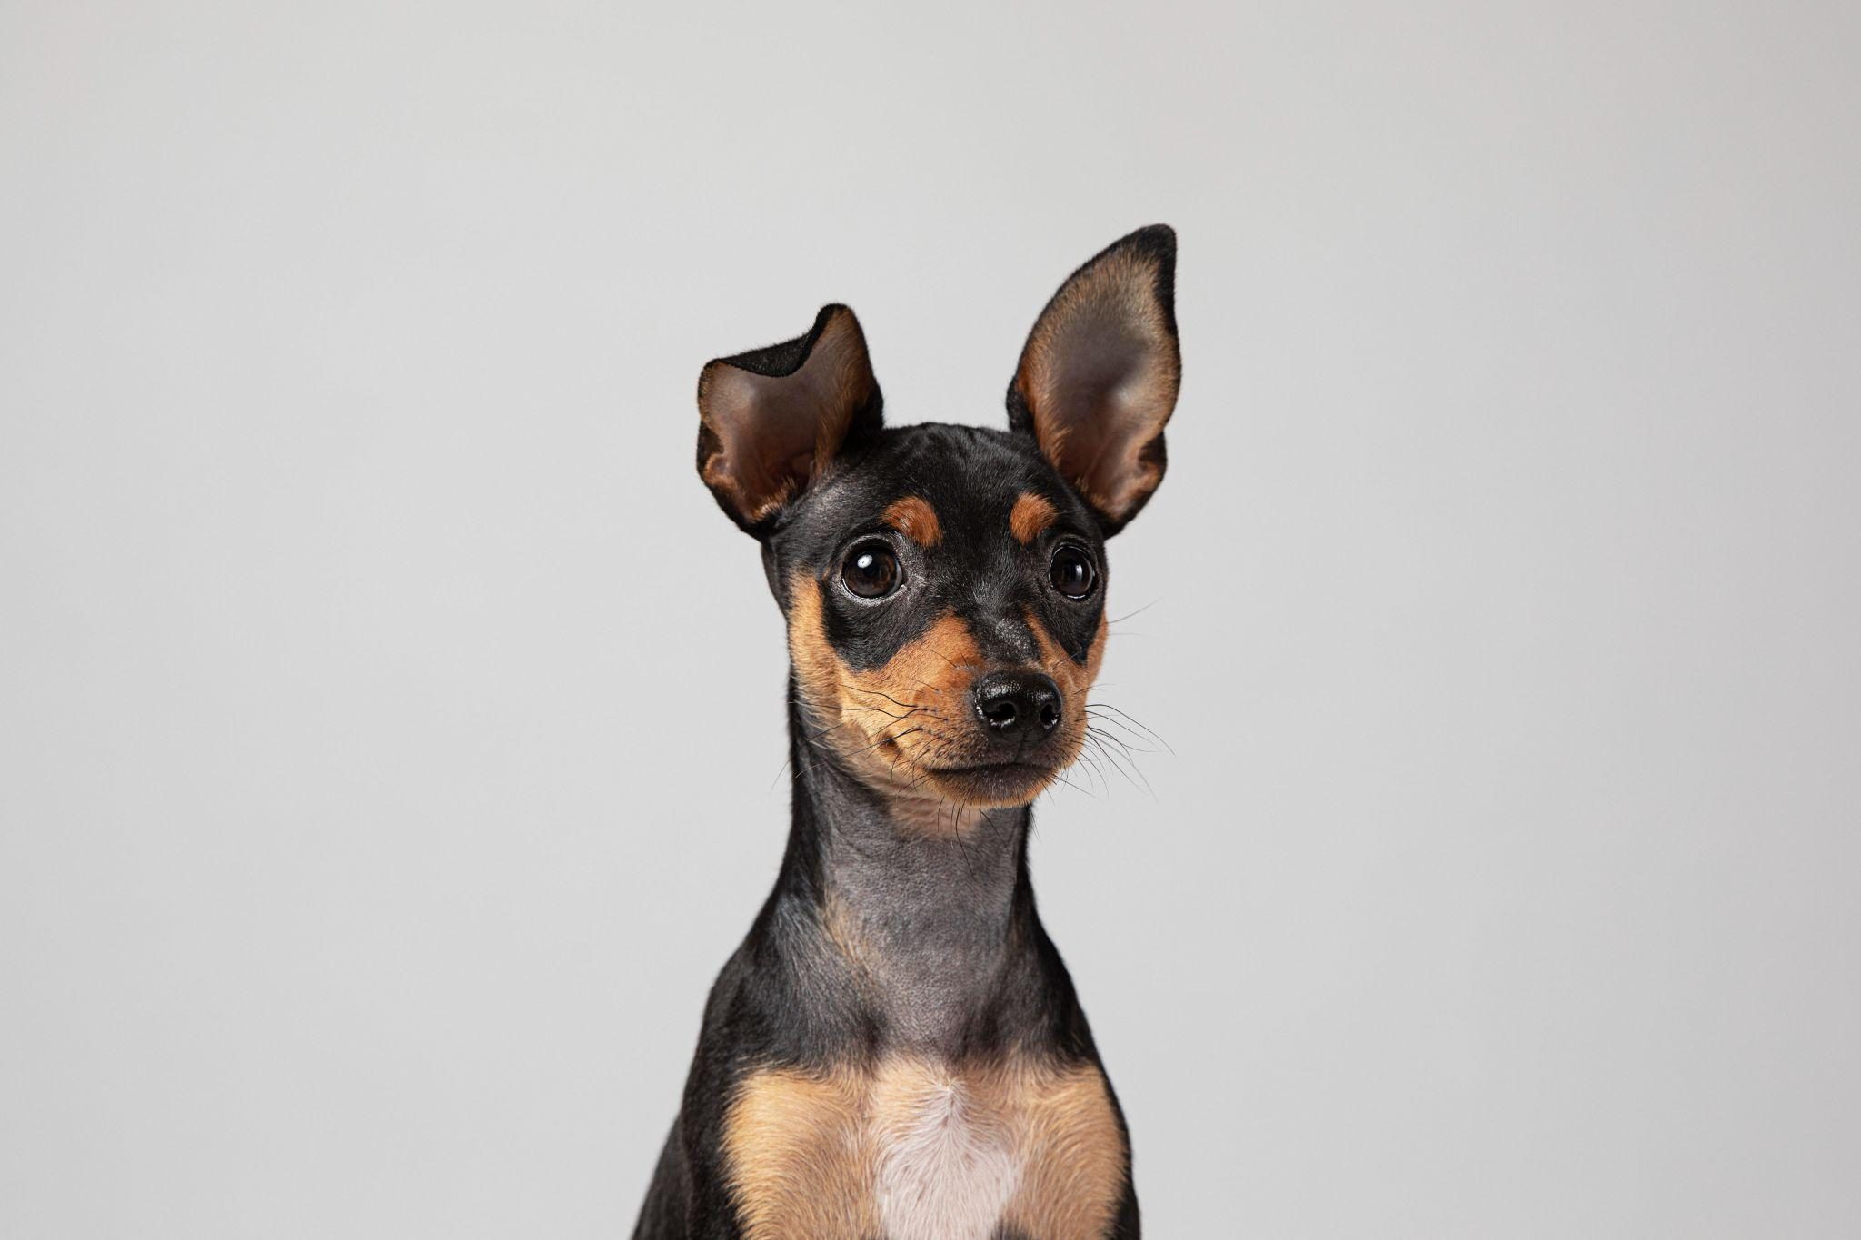
Запитання до вас:
На скільки частин поділене тіло у комах?
Скільки ніг у комах?
Де живуть комахи?
Чим живляться комахи?
Хто ж такі звірі?
Назвіть основні істотні ознаки звірів.
Чим вкрите тіло у птахів?
Де можна зустріти птахів?
Як птахи розмножуються?

Slide 9
Гра «Хто зайвий»

Slide 10
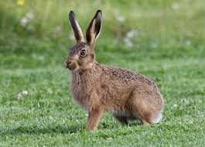
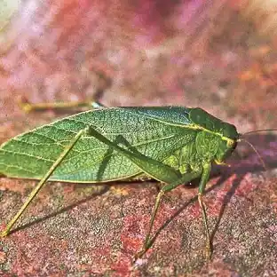
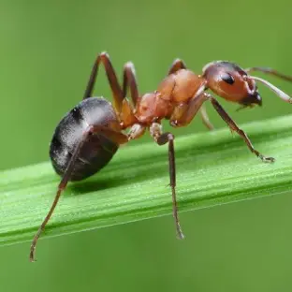
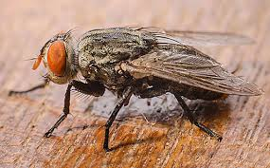
Хто зайвий?

Slide 11
Заєць, адже це звір

Slide 12
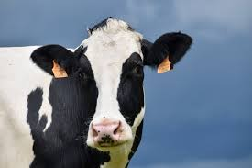
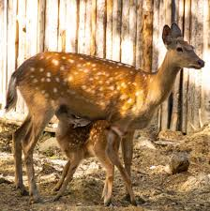
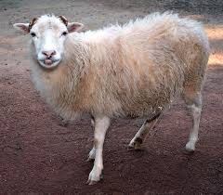
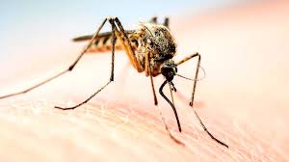
Хто зайвий?

Slide 13
Комар, адже це комаха

Slide 14
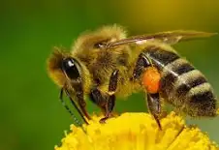

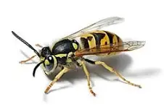
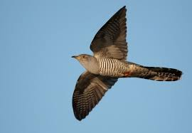
Хто зайвий?

Slide 15
Зозуля адже це птах

Slide 16
До нових Зустрічей!!!

